Slide 1
זיהוי אסונות והפצתם ברשת ה-Twitter
ניצן כהן
ינאי איתם ברדוש
עידן בר עוז

Slide 2
רקע למחקר
בשנים האחרונות ידיעות תקשורתיות מועברות יותר ויותר ברשתות החברתיות ובפרט ב״טוויטר״.
בדקנו כיצד אפשר לנתר בצורה טובה יותר ציוצים העוסקים באסונות.
בפרויקט חקרנו ציוצים בניסיון לחזות האם פרמטרים מסוימים של הציוץ, כדוגמת מספר לייקים גבוה באופן חריג או האם המשתמש מאומת, יכולים לשפר את יכולת החיזוי האם ציוץ מתאר אסון אמיתי.

Slide 3
תיאור הפרויקט

Slide 4
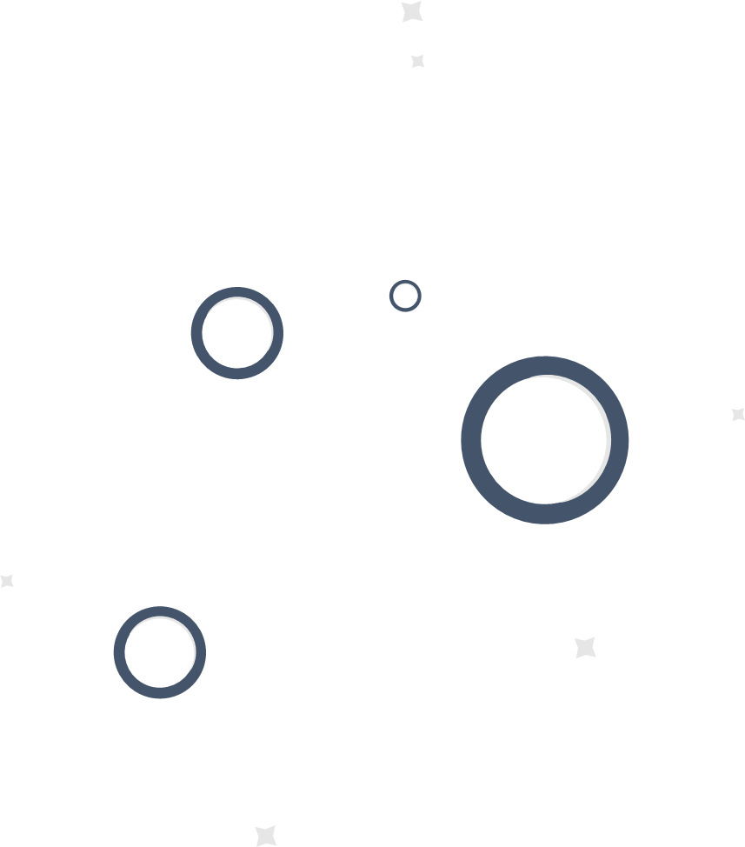
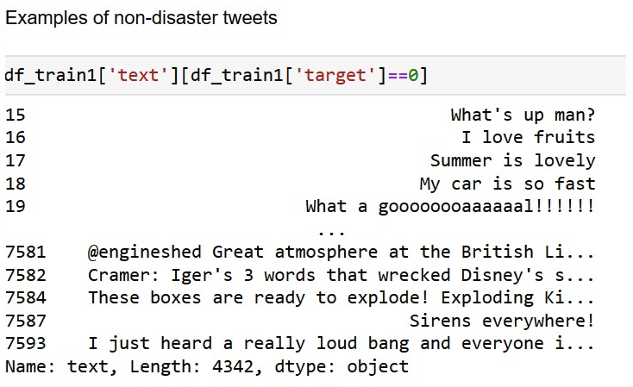
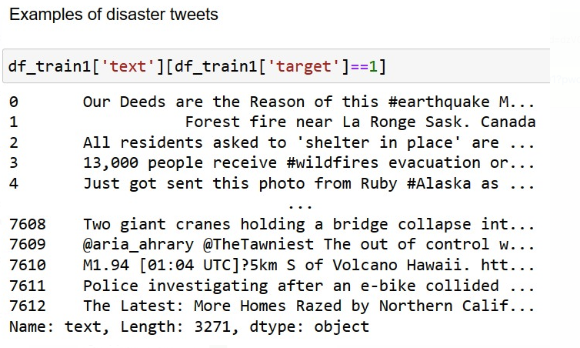
בעיה 1- תחזית האם ציוץ עוסק באסון אמיתי
תחילה, חקרנו את הדאטה הראשון הכולל ציוצים שונים שחלקם עוסקים באסונות

Slide 5
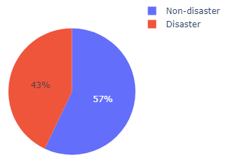
מצאנו כי יש פחות ציוצים שהתוכן שלהם קשור לאסון אמיתי

Slide 6
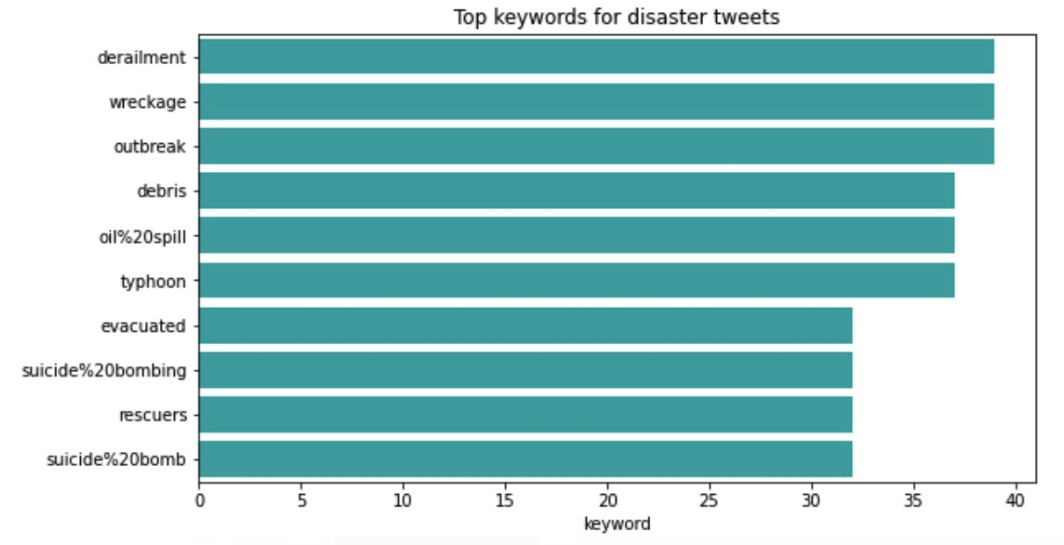
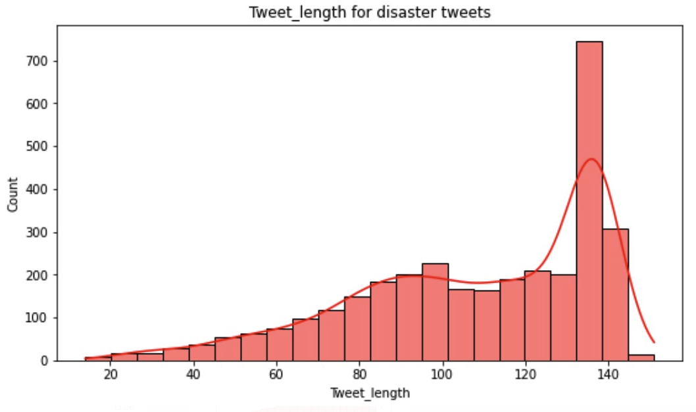
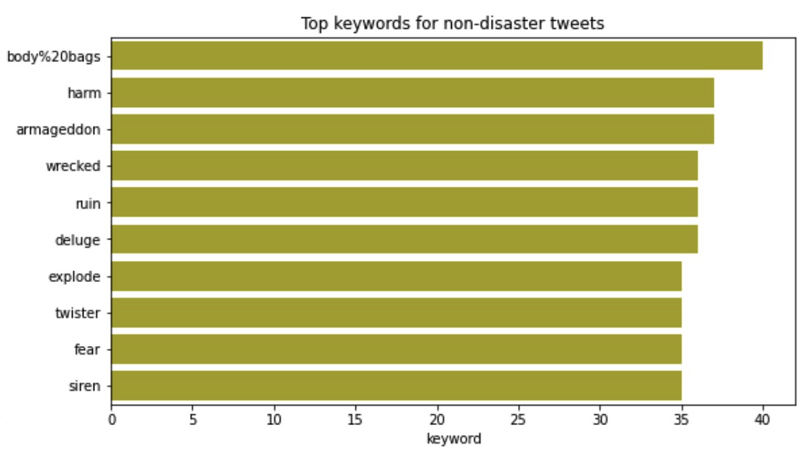
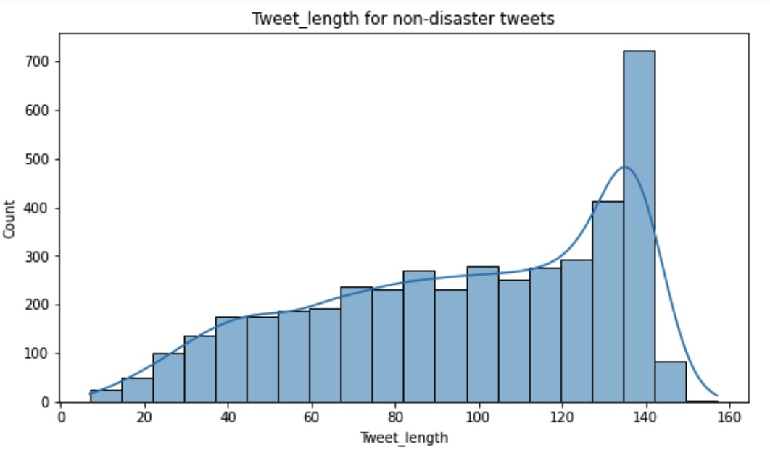
בדקנו את מילות המפתח והאורך של הציוצים לפי הלייבל הרלוונטי

Slide 7
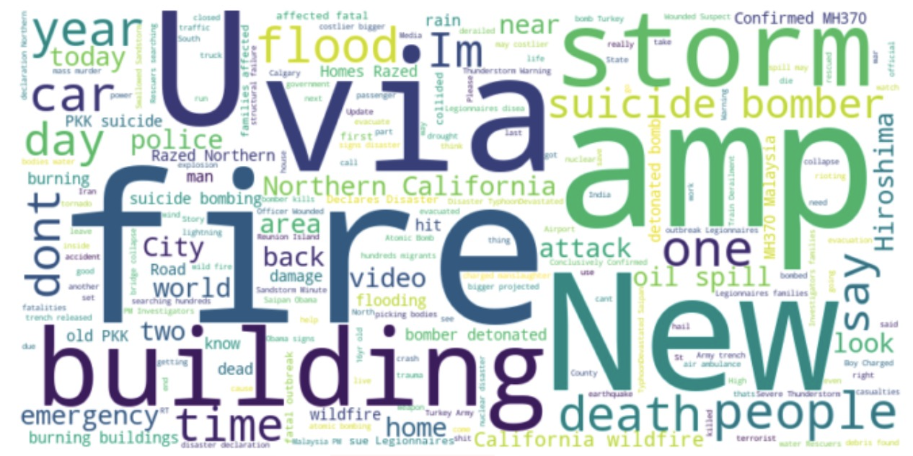
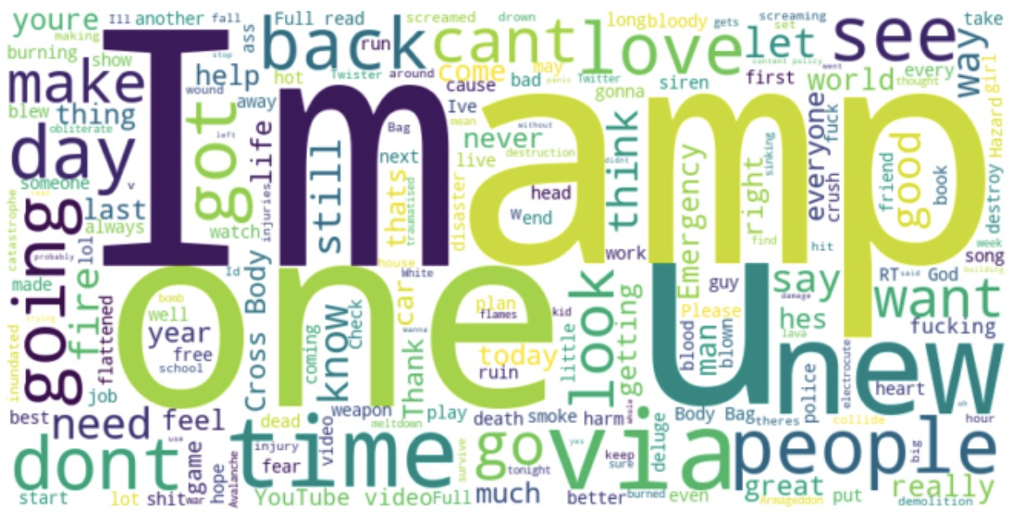
המילים הנפוצות ביותר בציוצים הקשורים לאסונות
המילים הנפוצות ביותר בציוצים
שלא קשורים לאסונות

Slide 8
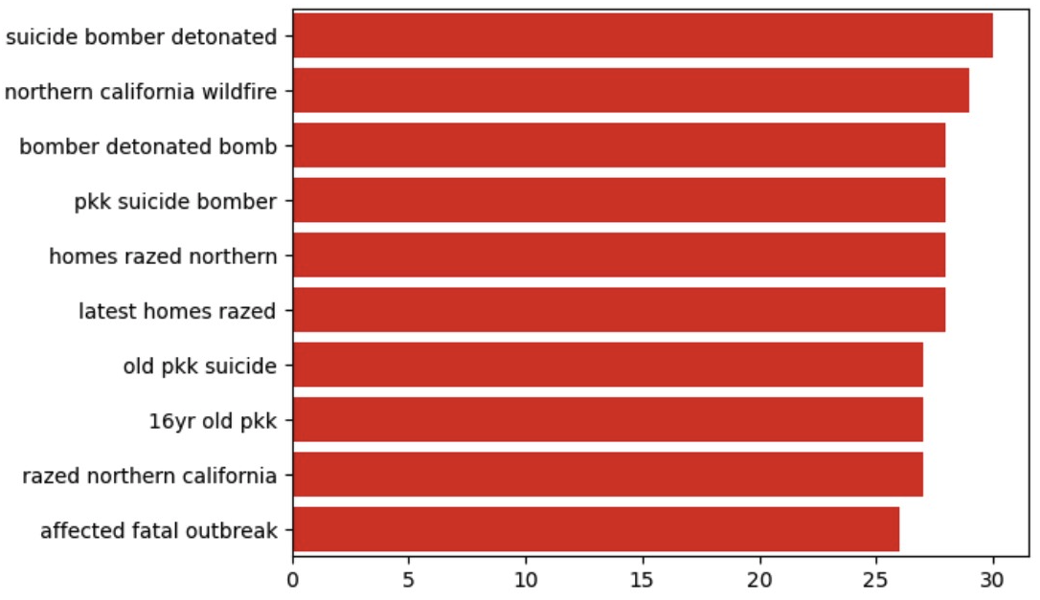
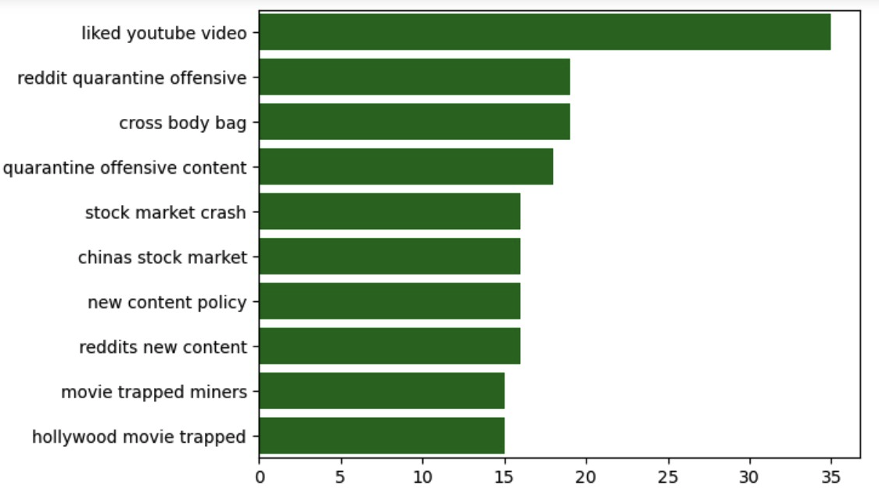
רצף שלושת המילים הנפוץ ביותר בציוצים הקשורים לאסונות
רצף שלושת המילים הנפוץ ביותר בציוצים שלא קשורים לאסונות

Slide 9
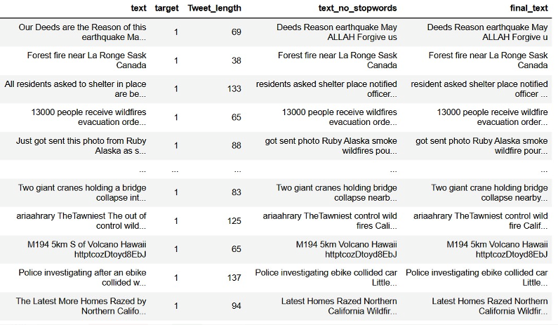
עיבדנו את הטקסט בכך שהורדנו מילותstopwords ותווים (בעזרת (regex וביצענו נרמול מילים בעזרת שיטתlemmatization על מנת להוריד את ממדיות הבעיה

Slide 10
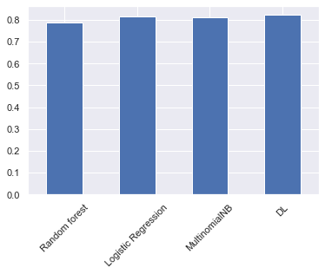
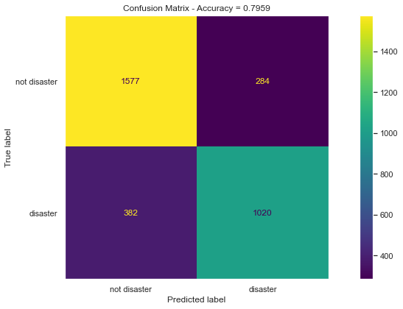
על מנת לבחור את המודל המתאים לבעיה, ביצענו 4 מודלים
קיבלנו שהמודל המתאים ביותר הוא מודל הDL-, וביצענו אותו על סט המבחן

Slide 11
בעיה 2- תחזית האם ציוץ עשוי לקבל מספר לייקים גבוה באופן חריג, והאם משתמש מאומת
תחילה, חקרנו את הדאטה השני הכולל ציוצים שעוסקים בקורונה, המכיל את הפרמטרים הבאים:
1. Username: Username of the person who tweeted
2. User Location: Location of the person who tweeted
3. User Verified: Whether the person who tweeted is verified
4. User Followers Count: Number of followers of the person who tweeted
5. User Statuses Count: Number of tweets of the person who tweeted
6. Tweet Content: Content of the tweet
7. Tweet Language: Language of the tweet
8. Tweet Retweet Count: Number of retweets of the tweet
9. Tweet Like Count: Number of likes of the tweet
10. Tweet Date: Date of the tweet

Slide 12
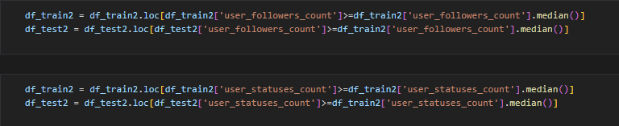
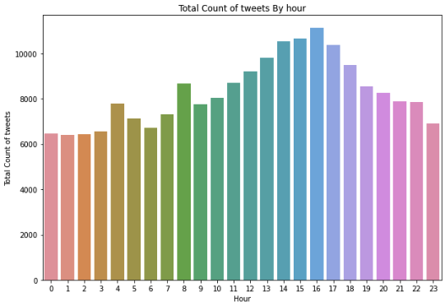
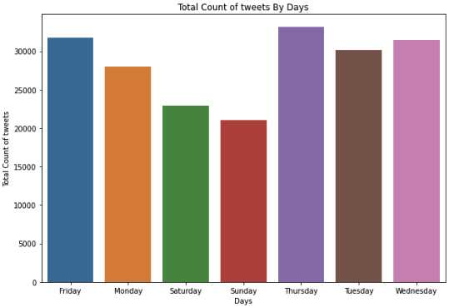

בחרנו לצמצם את הדאטה שלנו,
לפי כמות עוקבים וסטטוסים מעל החציון
התפלגות מספר הציוצים לפי שעה וימים
המילים הנפוצות ביותר בציוצים

Slide 13
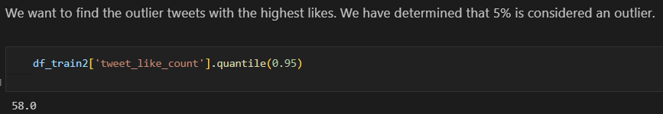
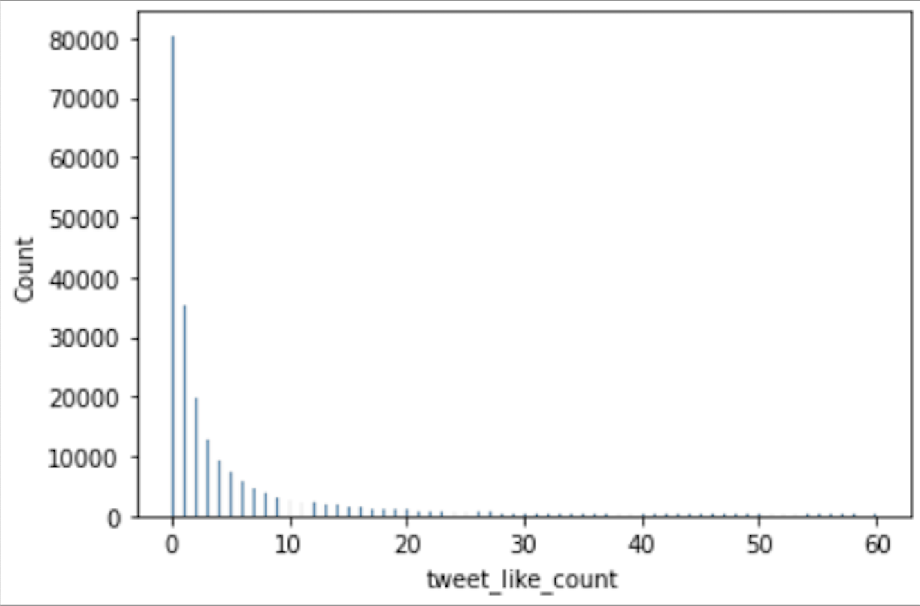
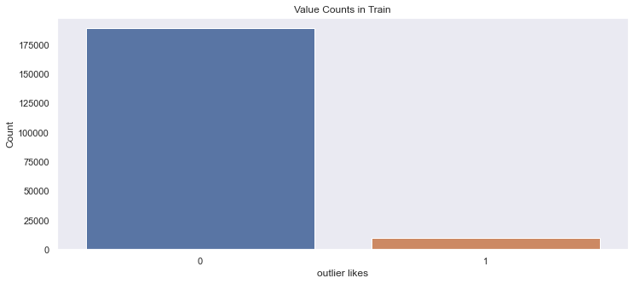
זיהוי ציוץ בעל מספר לייקים גבוה
במהלך חקירת הדאטה, גילינו ש95% מהציוצים קיבלו מתחת ל58 לייקים. משום כך, בחרנו להתייחס לבעיה זו מסוג outlier detection, על מנת לזהות את תוכן הציוצים שמקבלים כמות גבוהה של לייקים באופן חריג
נציין כי 0 מייצג ציוץ אינו חריג, ו-1 מייצג ציוץ בעל מספר לייקים גבוה באופן חריג

Slide 14
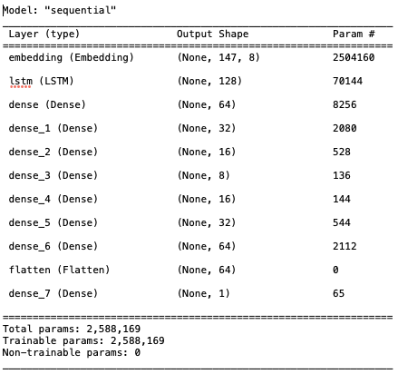
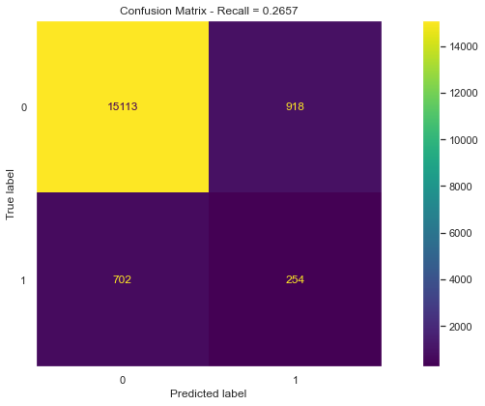
חילקנו את סט האימון לאימון וולידזציה, ביצענו embedding וחזינו בעזרת מודל למידה עמוקה בצורת autoencoder.
כדי למדוד את תוצאתנו השתמשנו במדד recall, מכיוון שמדובר בבעיית זיהוי חריגים וקיבלנו תוצאה שאינה מספקת- 26.5%.

Slide 15
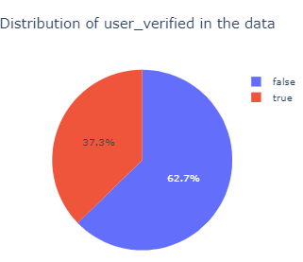
האם משתמש מאומת
גילינו כי יש בערך שני שליש משתמשים לא מאומתים ע״י טוויטר ושליש מאומתים

Slide 16
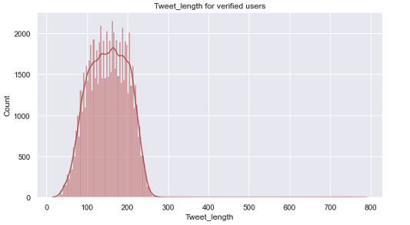
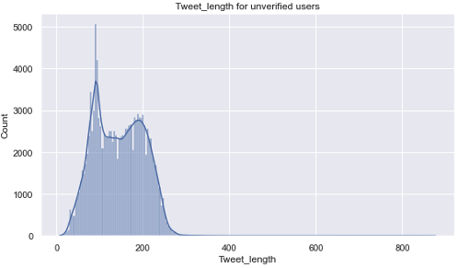

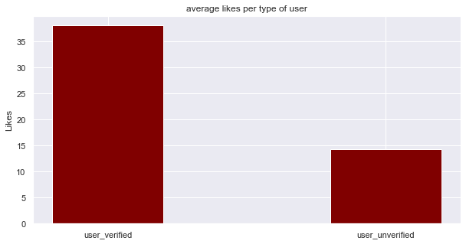
בדקנו את האורך הציוצים ומספר הלייקים הממוצע לפי סוג המשתמש

Slide 17
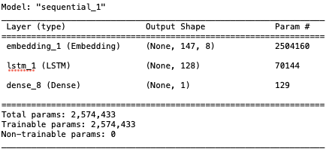
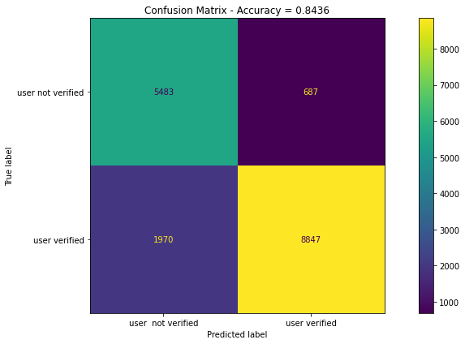
גם כאן ביצענו embedding וחזינו בעזרת מודל RNN מסוג LSTM
קיבלנו 84.36%accuracy על סט המבחן

Slide 18
בעיה 3- ניסיון שיפור המודל הראשון
ביצענו שלושה מודלים על דאטה האסונות:
1. מודל שחוזה את אפיון המשתמש.
2. מודל שחוזה האם ציוץ עשוי לקבל מספר לייקים גבוה באופן חריג.
3. מודל שמשלב את שניהם.
על מנת לשלב עמודה נומרית עם עמודת טקסט, שרשרנו את הווקטור tf-idf של כל ציוץ (מהדאטה הראשון) עם העמודה הבינארית שיש לנו וערמנו כל אחד מהווקטורים הללו זה על גבי זה כדי לקבל מטריצה.

Slide 19
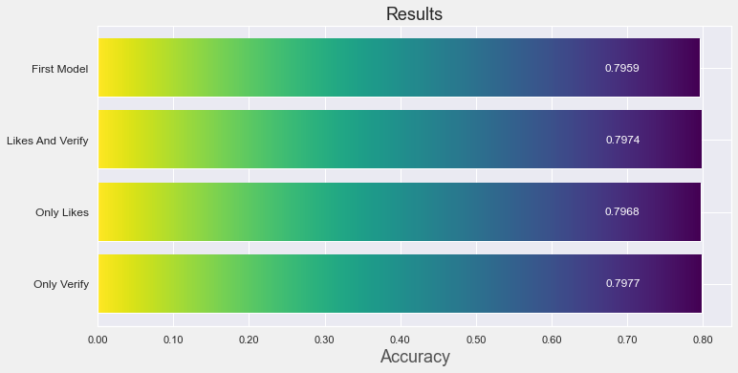
אימנו את הDL על המטריצה הנ״ל, וביצענו תחזית האם ציוץ מדבר על אסון אמיתי או לא, קיבלנו את התוצאות הבאות:
נבחין כי תוצאות המודלים מעט גבוהות יותר, אך התוצאות הללו לא מתקבלות בכל ההרצות.

Slide 20
מסקנות
הפרויקט מראה את השפעת ההתחשבות בסטטוס האימות של המשתמש ו/או כמות לייקים גבוהה בחיזוי האם ציוץ קשור לאסון.
ניתן להסיק מתוצאות המודלים כי הוספת העמודות הבינאריות הנ״ל אינה משפיעה בצורה משמעותית על החיזוי האם הציוץ עוסק באסון אמיתי.
ייתכן כי תוצאת הפרויקט הייתה משתפרת אילו היינו מצליחים לבנות מודלים מותאמים יותר לבעיה. בנוסף, לא מן הנמנע כי דאטות חופפים יותר היו יכולים לשפר את התוצאות.

Slide 21

קשיים שנתקלנו במהלך הפרויקט
קושי מרכזי שחווינו במהלך הפרויקט היה חיזוי מספר הלייקים לכל ציוץ.
כתוצאה מקושי זה, בחרנו לשנות את סוג הבעיה לoutlier detection, כדי להפוך את הבעיה לפשוטה יותר. גם כאן התקשינו, ולכן החלטנו לנסות לחזות את סוג המשתמש.
קושי נוסף הוא התמודדות עם שני דאטות שאין בהן חפיפה מלבד טקסט הציוץ.

